Slide 1
Курсовая работа по дисциплине «Технологии компьютерного моделирования» Моделирование объемного макета здания с сохранением его точных размеров
Выполнил студент РГПУ им. Герцена
Угарин Никита Александрович ИВТ 2 курс

Slide 2
Цель и актуальность работы
Цель работы: Моделирование объемного макета реального здания с сохранением его точных размеров, методом реализации с помощью программы Blender.
Данная тема является актуальной, так как моделирование зданий важно в первую очередь для их дальнейшего строительства, а также модели зданий крайне важны в отделах продаж различных строительных компаний, в качестве наглядного представления итогового результата строительства здания.

Slide 3
Для достижения цели необходимо решить следующие задачи:
Провести анализ научной литературы;
Сделать замеры здания;
Опираясь на полученные цифры, создать 3D-модель;
Наложить на полученную модель текстуры;
Сделать рендеринг выполненной работы.

Slide 4
Предмет исследования
Основная задача данной курсовой работы – моделирование объемного макета (3D-модели) здания с сохранением его точных размеров. Если говорить конкретно, то здания располагающегося по адресу: г. Вологда, ул. Северная, д.32.
Требуется построить макет здания, с размерами идентичными реальному.

Slide 5
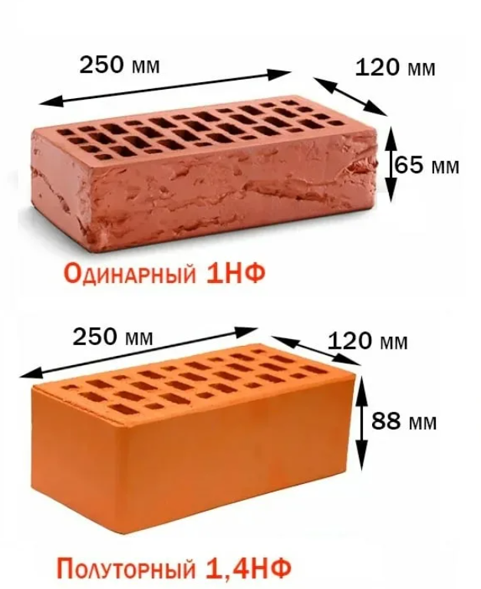
Опираясь на учебное пособие А. В. Крамаренко «Технология выполнения кирпичной кладки», можно получить информацию о том, что наиболее распространенные размеры кирпичей 250×120×65 мм (одинарный) и 250×120×88 мм (полуторный или модульный), а средняя толщина горизонтальных швов кладки из кирпича и камней правильной формы должна составлять 12 мм, вертикальных швов – 10 мм.
Теория для замеров

Slide 6
Выбор программного обеспечения
Blender — профессиональное, свободное и открытое программное обеспечение для создания трёхмерной компьютерной графики, включающее в себя средства моделирования, скульптинга, анимации, симуляции, рендеринга и много другого. Причиной выбора данного программного обеспечения была стоимость, так как данная универсальная программа находится в открытом доступе и полностью бесплатна, а также существует большое количество обучающей информации для данной программы.

Slide 7
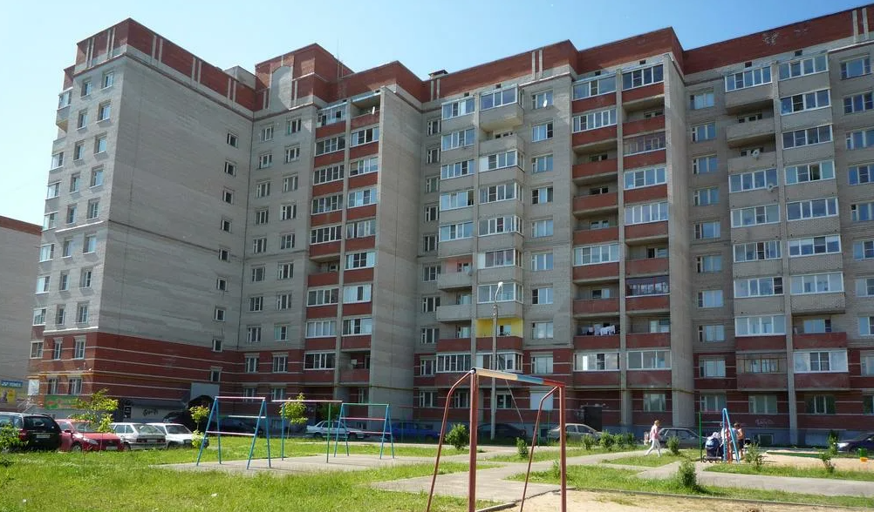
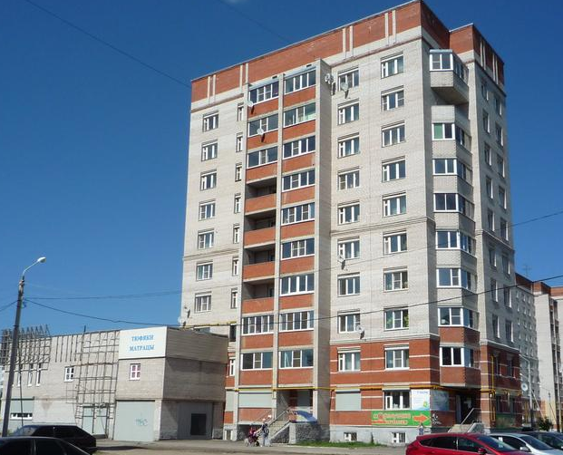
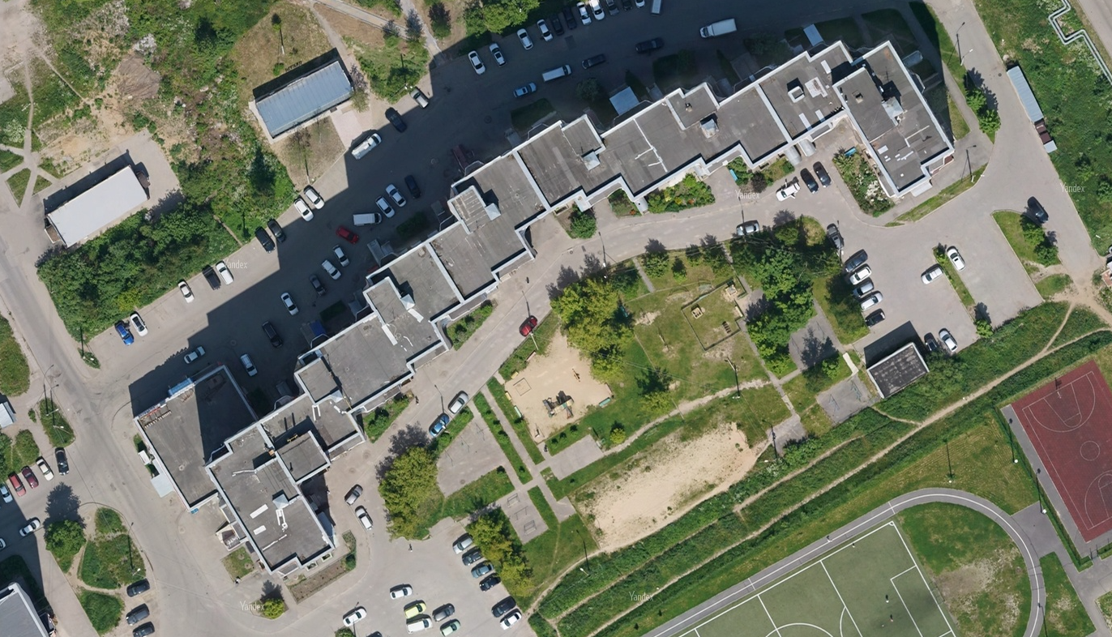
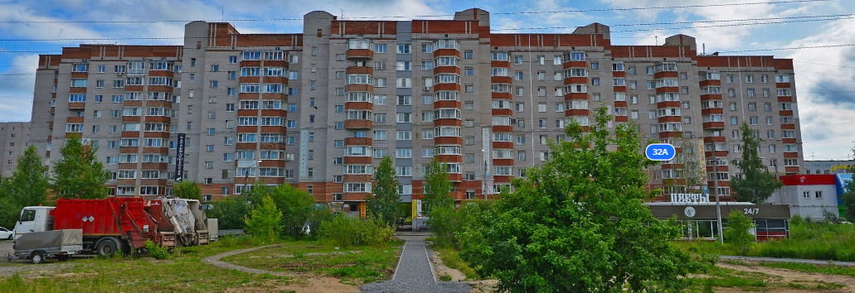
Изображения здания

Slide 8
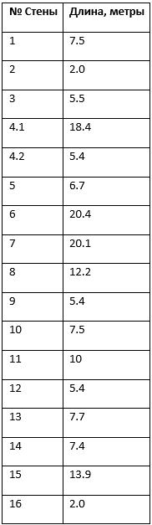
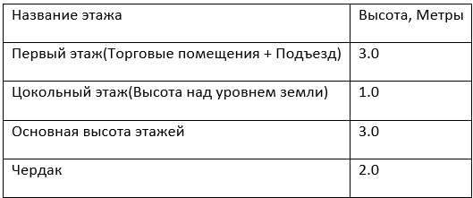
Создание объемного макета здания
Для моделирования здания требуется сделать замеры его габаритов. Открыв Яндекс карты, с помощью инструмента – «Линейка» можно сделать первичные замеры сторон дома. Сделав все замеры, я смог создать таблицу с пронумерованными стенами и их длинами.

Slide 9
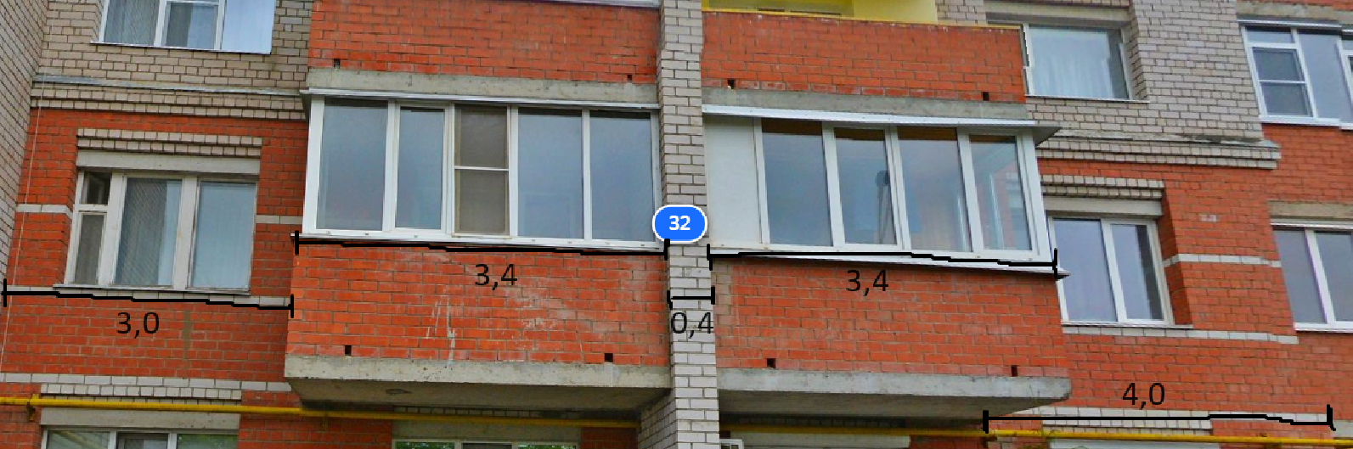
Проверка измерений
Информации, записанной в таблицах, будет достаточно для создания одного этажа дома, а проверить измерения можно пересчетом кирпичей, используя панорамы Яндекс карт. Прошу обратить внимание, что в строительстве дома использовался кирпич – «Полуторный».
Пример пересчета длин стен для третьего подъезда.

Slide 10
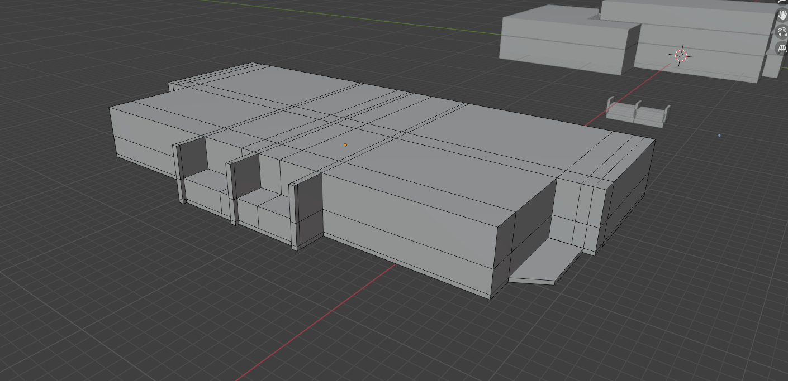
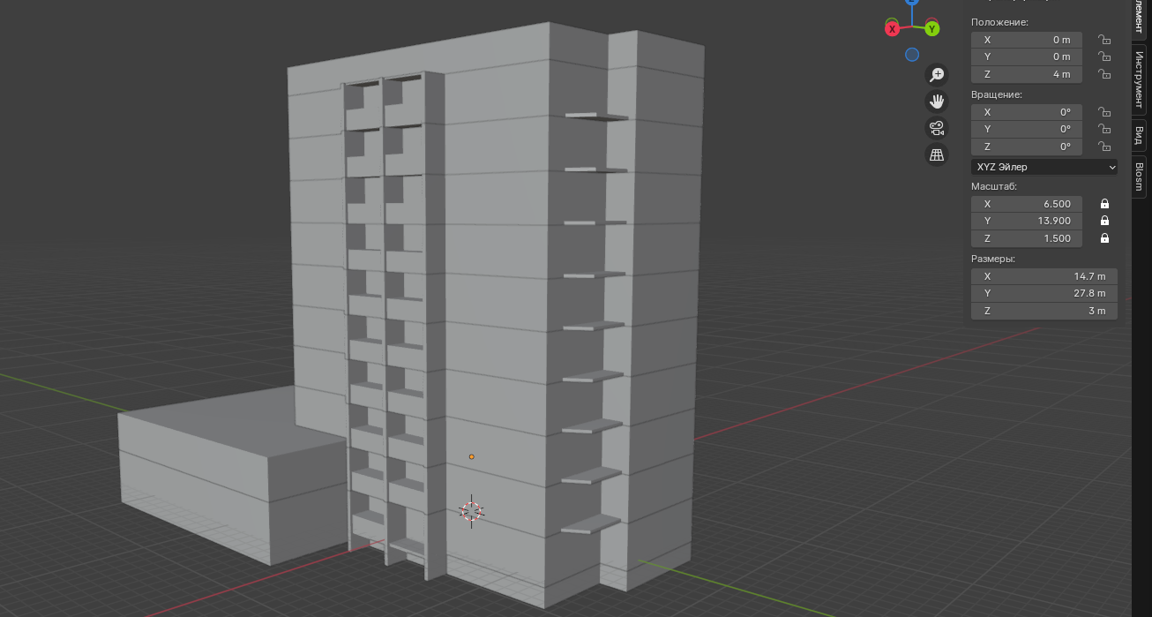
Создание
Опираясь на полученные измерения, я создал один этаж дома, а затем весь подъезд. Для более подробного ознакомления с процессом создания рекомендую обращаться к курсовой работе.

Slide 11
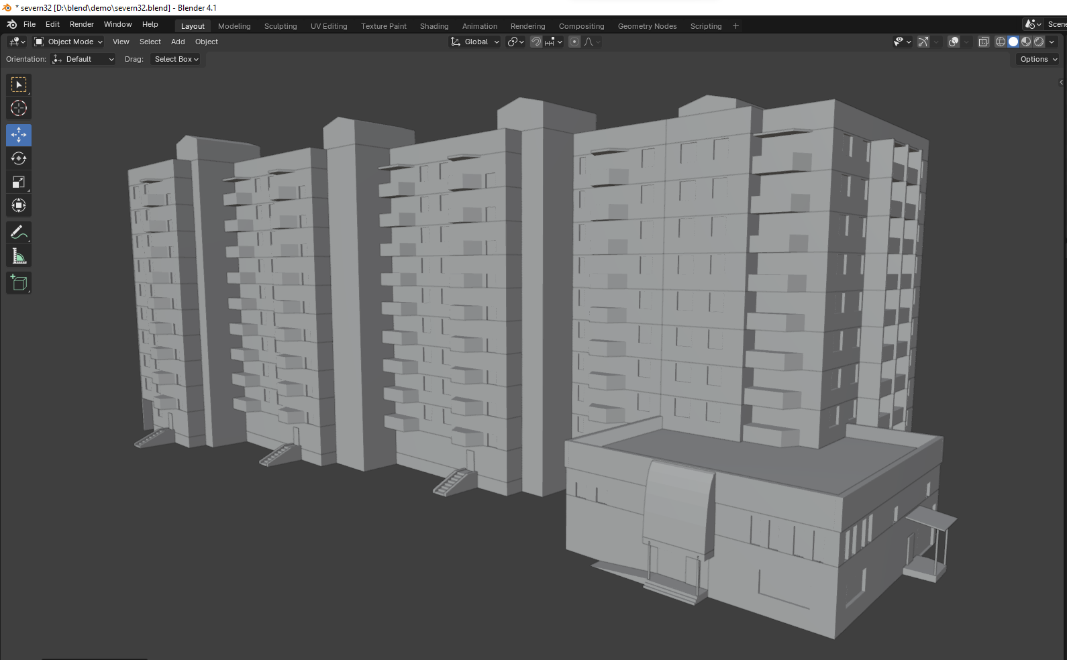
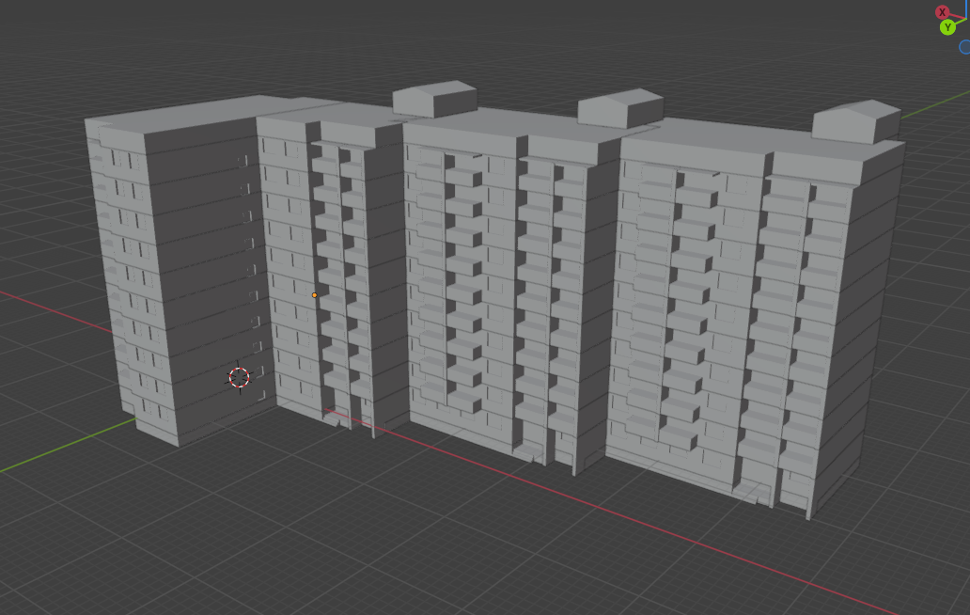
Создание
Аналогичным способом, как я создавал первый подъезд, я доделал весь дом. Далее требовалось наложить текстуры.

Slide 12
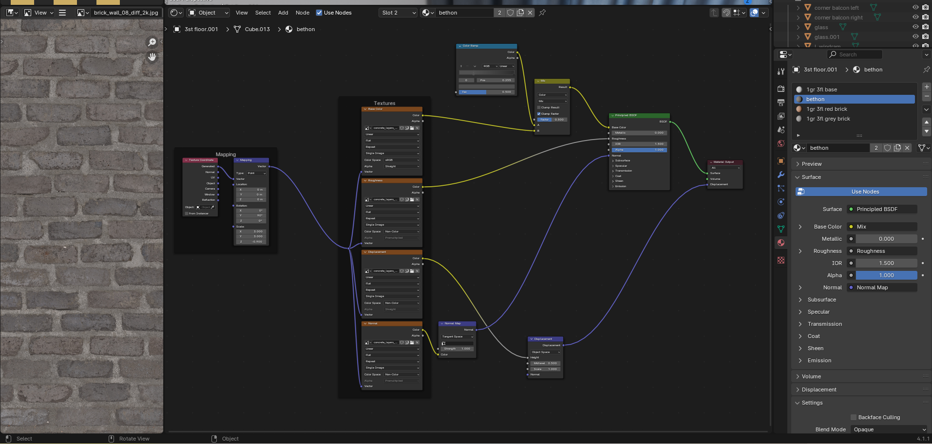
Текстурирование
Текстуры и материалы в Blender создаются при помощи нодовой системы. Ноды — это отдельные блоки (их еще называют узлами), которые выполняют определенные операции и имеют один или несколько различных выходов и входов.
На данном снимке показаны ноды для корректного отображения текстуры серого кирпича. Оранжевые ячейки - это скачанная текстура. Ячейки «Mapping» отвечают за размер и расположение текстуры кирпича на объекте. Ячейки «Color Ramp» задает новый цвет, а с помощью нода «Mix Color» я могу смешать цвет текстуры кирпича, с цветом, который я задал в «Color Ramp».

Slide 13
Рендеринг
После успешного наложения всех текстур, требовалось сделать рендеринг. Рендеринг – это процесс получения изображения по модели с помощью компьютерной программы. Для того чтобы его выполнить, надо создать объект – камеру, развернуть ее под нужным ракурсом и нажать клавишу F12. После чего программа выдаст нам изображение объекта, которое можно будет сохранить на компьютер.

Slide 14
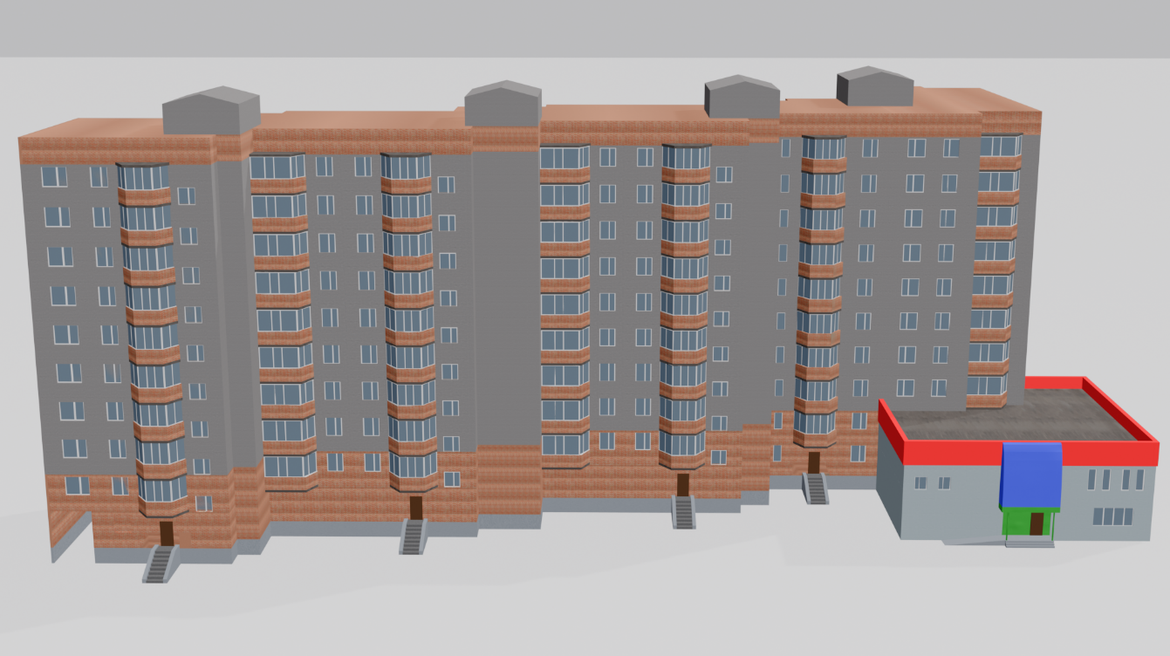
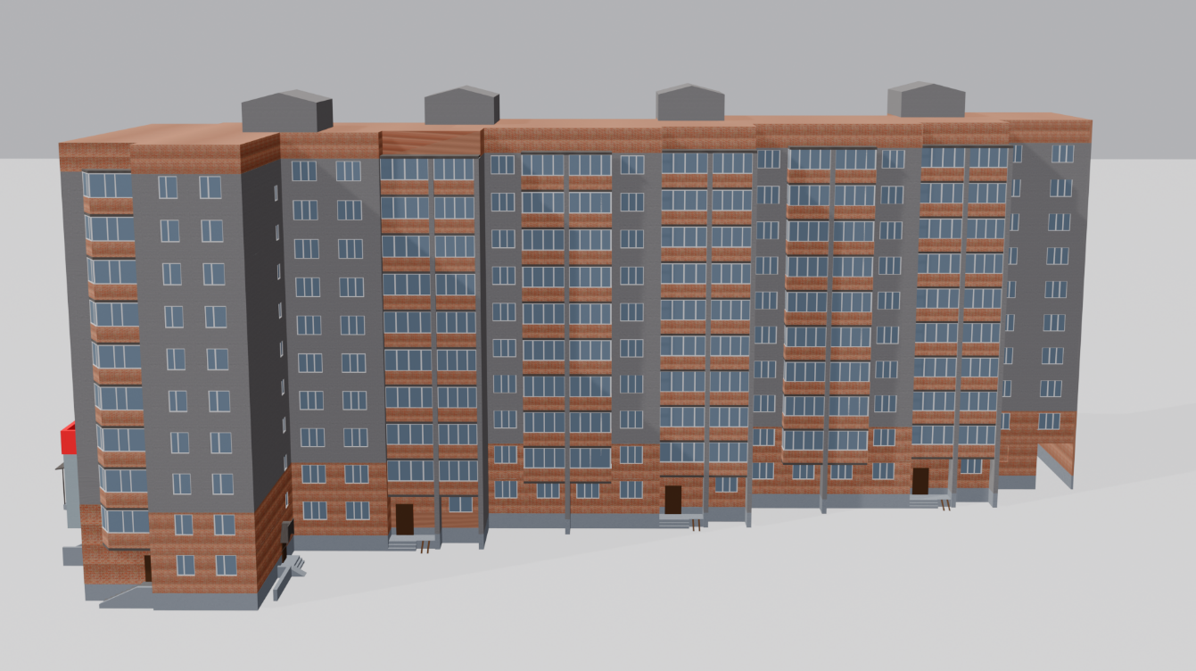
Результат

Slide 15
Заключение
В результате выполненной работы, я получил объемную модель здания, расположенного по адресу: г. Вологда, ул. Северная, д. 32, с сохранением его точных размеров. Данную работу можно преподносить в качестве дополнительного материала для обучающихся школ и университетов, желающих изучить основы 3D-моделирования. Итоговый продукт я буду использовать в дальнейшей дипломной работе.

